Slide 1

CHÀO MỪNG
QUÝ THẦY CÔ
VÀ CÁC EM
HỌC SINH!

Slide 2

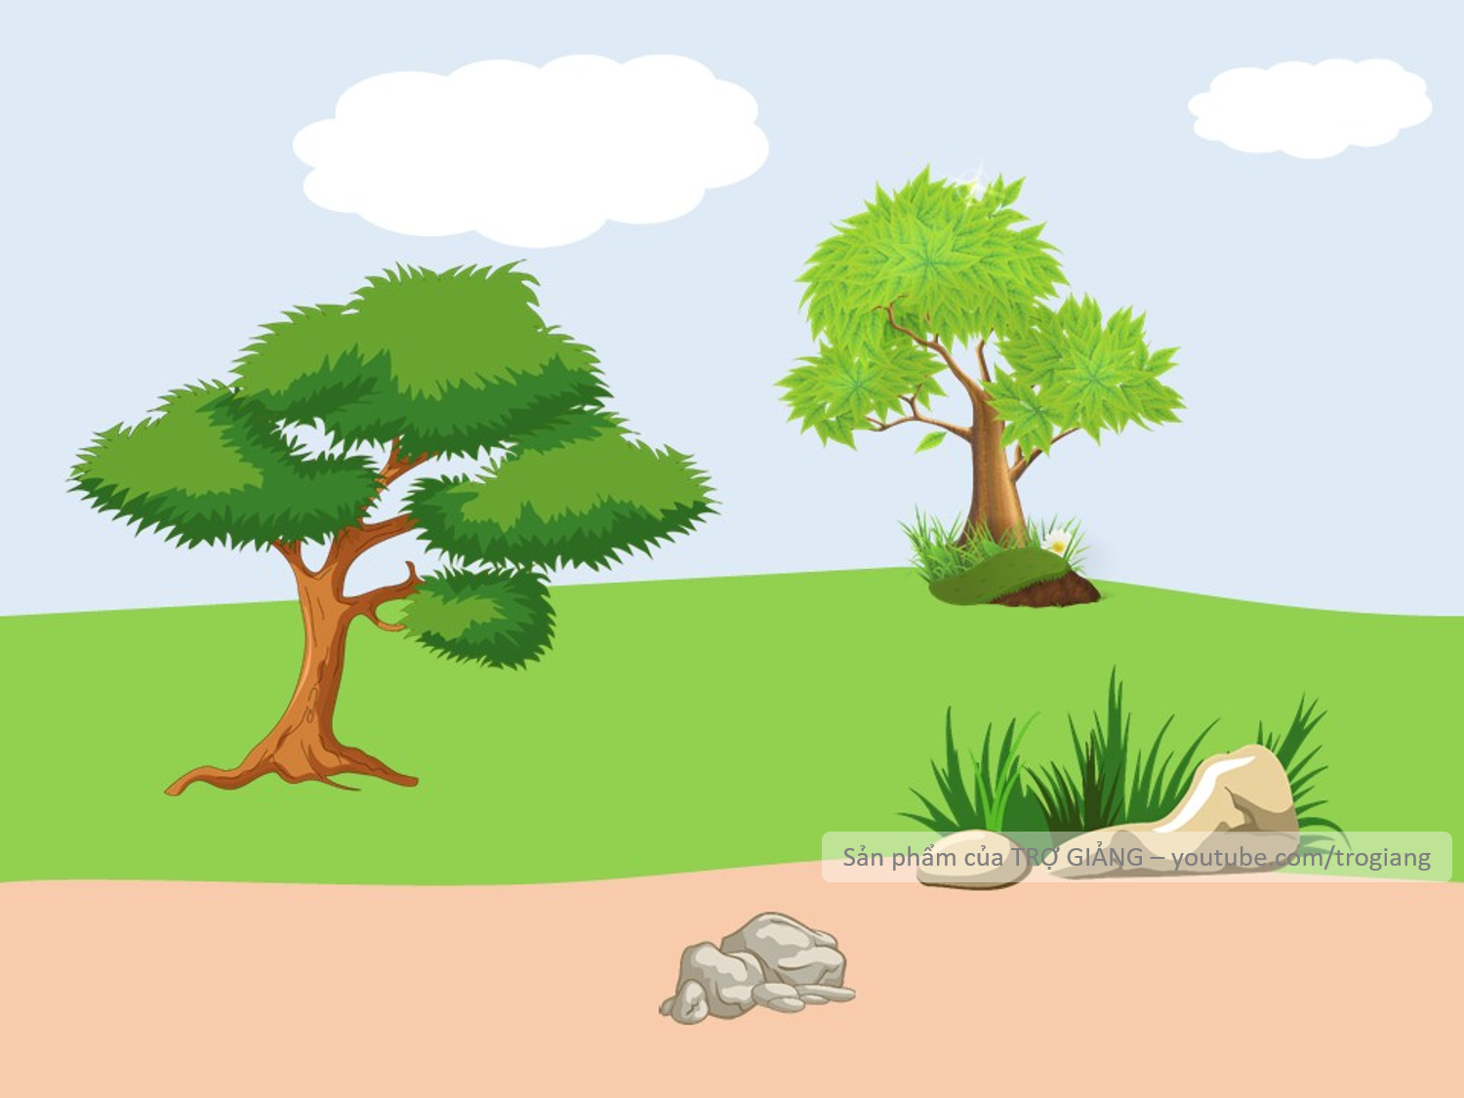


VƯỢT CHƯỚNG
NGẠI VẬT

Slide 3



CÁCH CHƠI
Bước 1: Bấm vào màn hình ra câu hỏi
Bước 2: Bấm tiếp vào màn hình ra đáp án
Bước 3: Bấm vào chiếc xe của xì trum để vượt chướng ngại vật.
Trường hợp học sinh không có đáp án.
Bước 1: Bấm vào xì trum thảm bay sẽ ra đáp án.
Bước 2: Bấm tiếp vào màn hình để ra đáp án cuối cùng.
Bước 3: Bấm vào chiếc xe của xì trum để vượt chướng ngại vật.
Mẹo vặt : Bấm vào xì trum thảm bay sẽ mất đáp án mà xì trum thảm bay đưa ra, không bấm qua vòng cũng tự mất.

Slide 4




4 + 5 ....7
>
Không trả lời được thì mình giúp cho để qua vòng nhé!
2 Chân

Slide 5



2 + 5........8
<
Không trả lời được thì mình giúp cho để qua vòng nhé!
Đáp án số 2

Slide 6

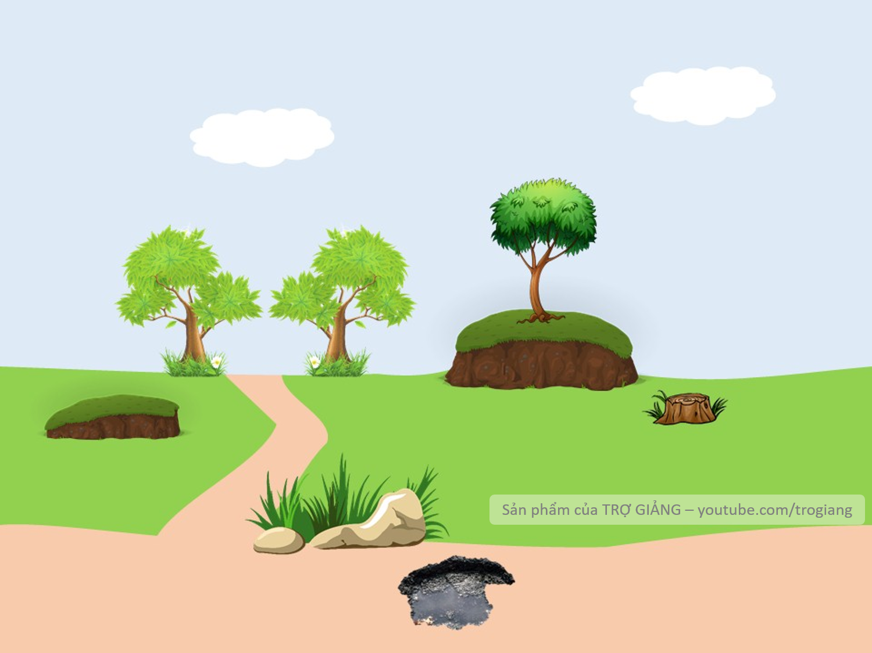
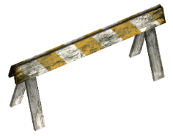
2 + 3 .....5
=
Không trả lời được thì mình giúp cho để qua vòng nhé!
Đáp án số 3

Slide 7
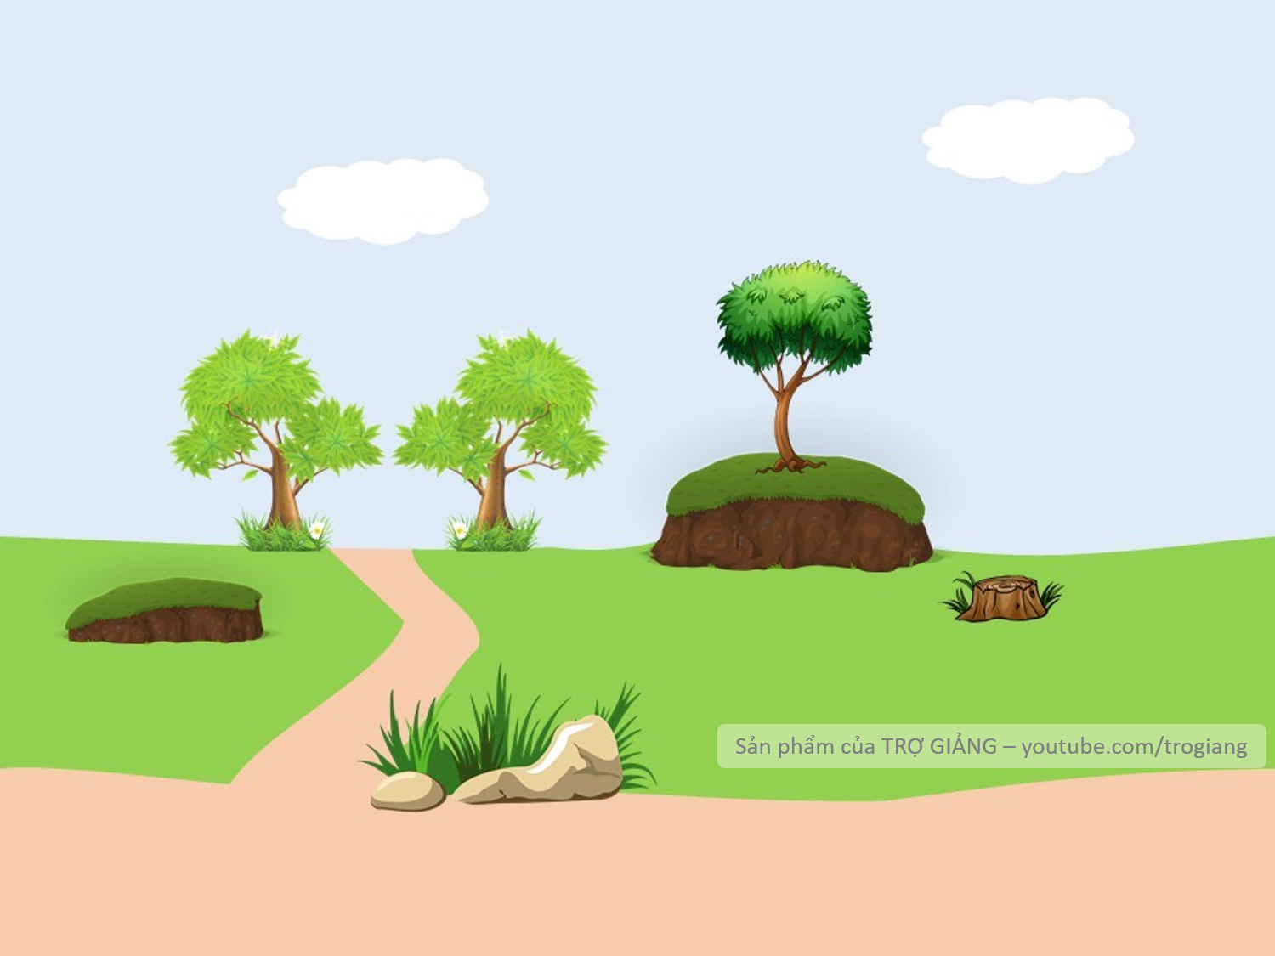

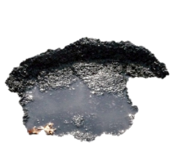
3 + 3 = ?
6
Không trả lời được thì mình giúp cho để qua vòng nhé!
Đáp án số 4

Slide 8

EM ÔN LẠI NHỮNG GÌ ĐÃ HỌC

Slide 9
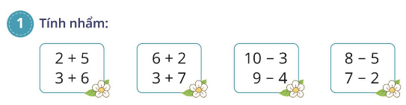
= 7
= 8
= 7
= 3
= 9
= 10
= 5
= 5

Slide 10
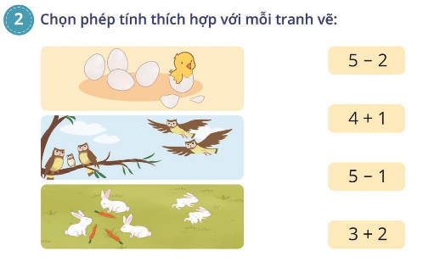

Slide 11


Slide 12
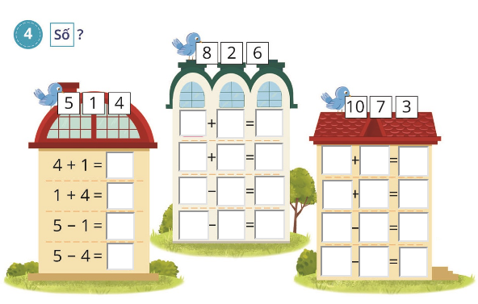
6 2 8
4
5
2 6 8
7 3 10
5
8 2 6
3 7 10
4
8 6 2
10 3 7
1
10 7 3

Slide 13
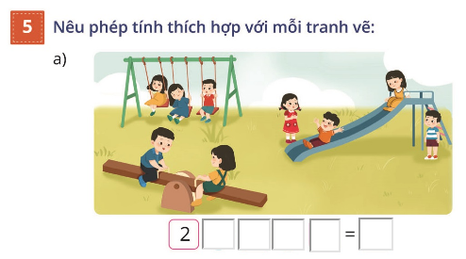
+ 3 + 4 9

Slide 14
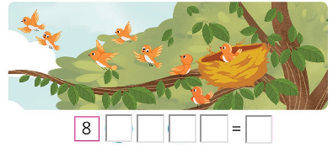
Xem video
- 2 - 3 3

Slide 15

Củng cố bài học

